Slide 1

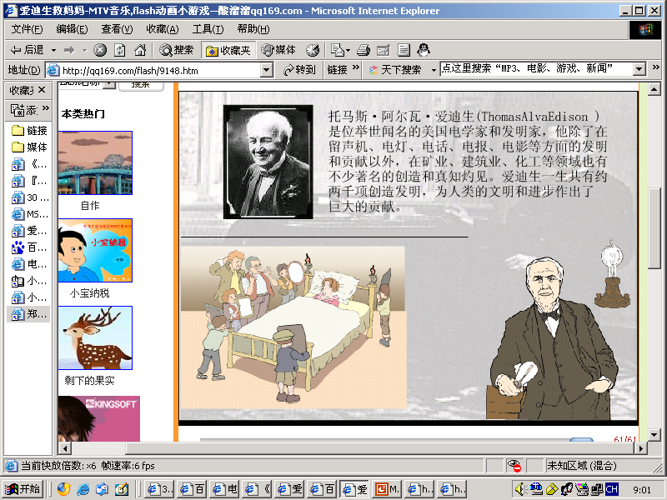
爱迪生救妈妈

Slide 2


我会读
那一年，爱迪生刚满七岁。一天，妈妈突然肚子痛，疼得在床上直打滚。爸爸急忙骑马到几十里外去请医生。太阳快落山的时候，医生终于来了。一检查，原来妈妈得的是急性阑尾炎，需要马上做手术。上医院已经来不及了，医生决定在家里做手术。

Slide 3



医生环顾四周，迟疑了片刻，说：“房间里光线太暗，没法做手术。”
爸爸说：“那就多点几盏油灯。”
医生还是摇头，连连说不行。大家急得团团转。

Slide 4
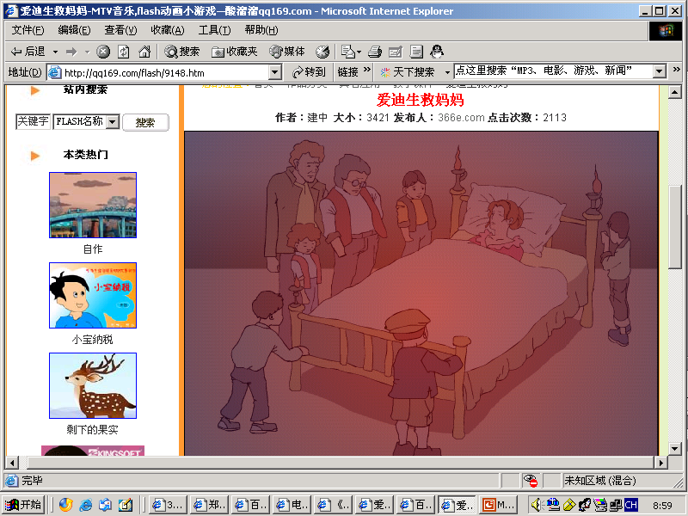
我会说

Slide 5
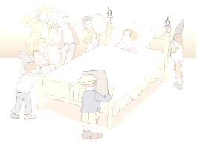
突然，爱迪生一溜烟似的奔出大门。不一会儿，他回来了，捧着一面明晃晃的大镜子，身后还跟着好几个小男孩，每个人都捧着一面大镜子。
爱迪生让小伙伴们站在点燃的油灯旁边，由于镜子把光聚在一起，病床上一下子亮堂起来了。

Slide 6
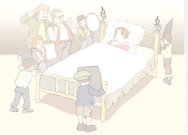
爸爸一见又急又气，斥责道：“什么时候了，还胡闹！”
爱迪生委屈地说：“我没胡闹，我想出办法了。不信你瞧！”

Slide 7
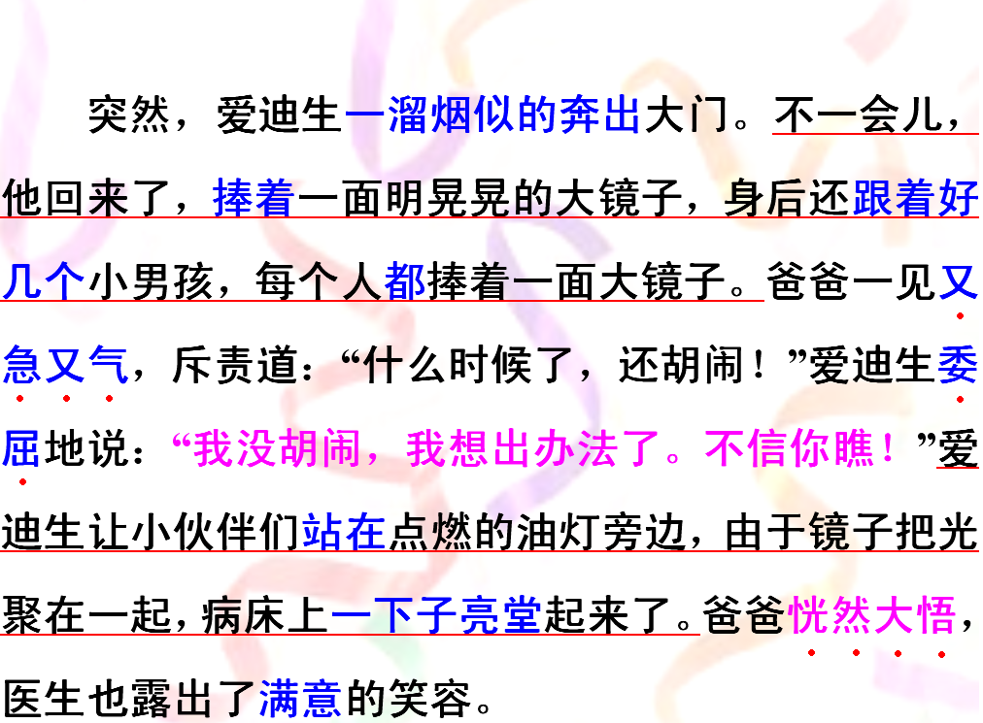
我会议,我会做

Slide 8
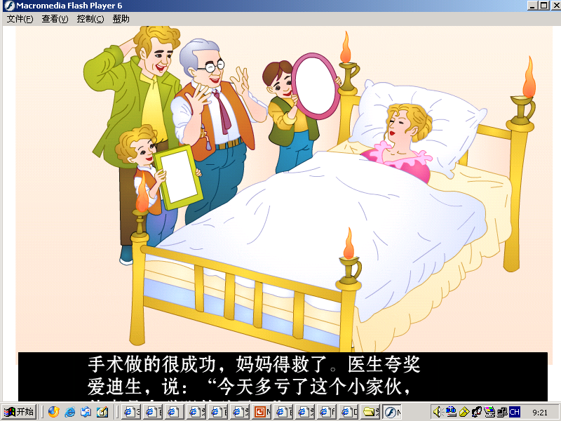

Slide 9
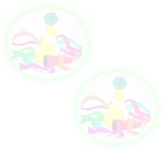



我会用
恍然大悟：
形容一下子明白过来 。
当看到病床上一下子亮堂起来的时候，爸爸恍然大悟。
当我看见爸爸拿出蛋糕时，才恍然大悟：原来，今天是妈妈的生日。

Slide 10
我会夸
手术做得很成功，妈妈得救了。医生夸奖爱迪生，说：“今天多亏了这个小家伙，他真是个聪明的孩子！”

Slide 11
我会想
爱迪生是一位伟大的发明家，他从小就爱动脑筋，常常想出一些好主意。有一次，他靠自己的聪明救了妈妈的命。

Slide 12
我会记
爱迪生名言：
有志者，事竟成。
天才是百分之一的灵感，加百分之九十九的血汗。
自信是成功的第一秘诀。
良好的个性胜于卓越的才智。

Slide 13
开心！开心！！
明天学得更开心！

